Slide 1
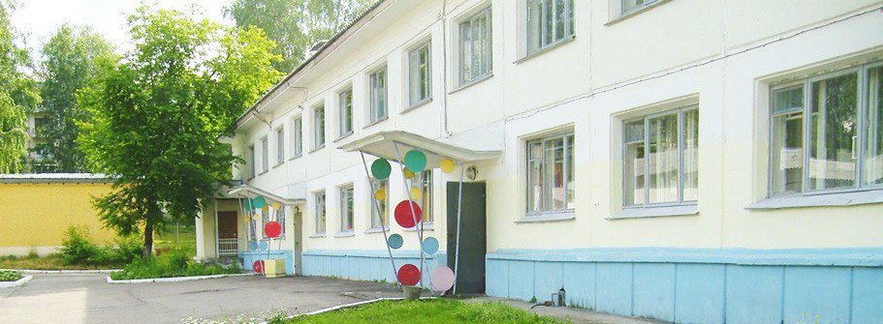
КГКУ
«ЖЕЛЕЗНОГОРСКИЙ
ДЕТСКИЙ ДОМ»

Slide 2
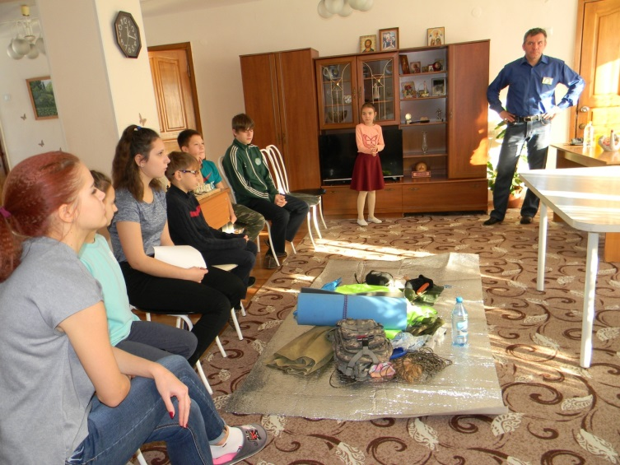
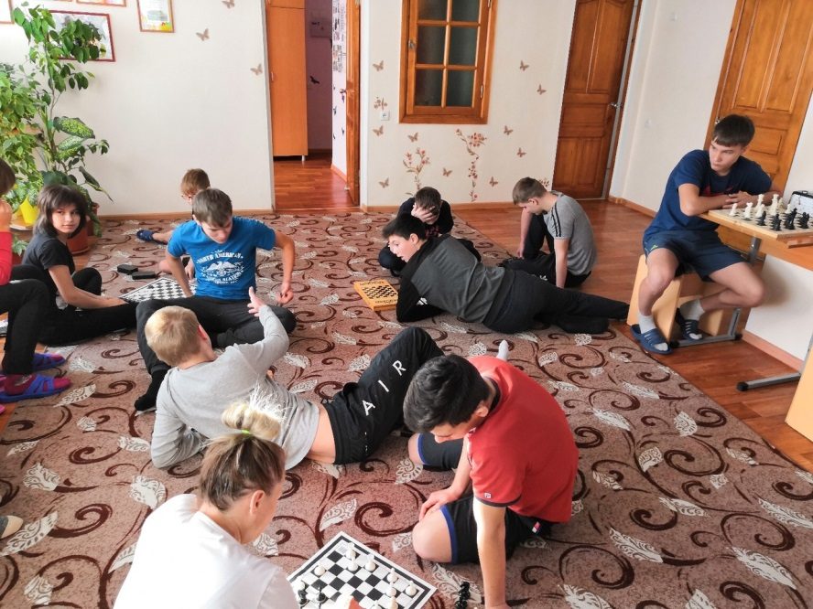
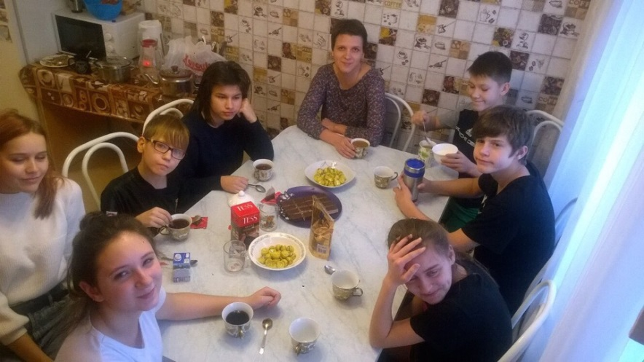
Наш временный дом

Slide 3
Проектная деятельность
Пишем, защищаем и реализуем проекты:
Социальные проекты | Проекты по благоустройству
2016г. «Дети-детям» | 2016 г. «Спасем Берёзовую Рощу»
2017г. «Путешествие в Нетландию» | 2017 г. «Я за чистый город, за чистый микрорайон!»
2018г. «Дружелюбная школа» «Городские спартианские игры» | 2018г. «Спортивный островок» «Мой любимый дворик»

Slide 4
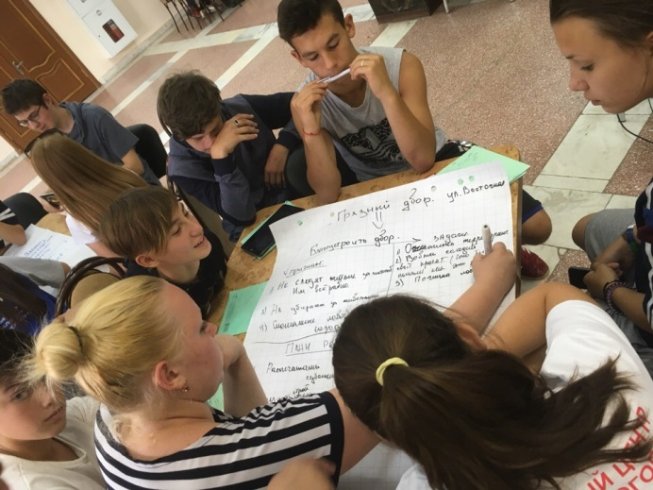
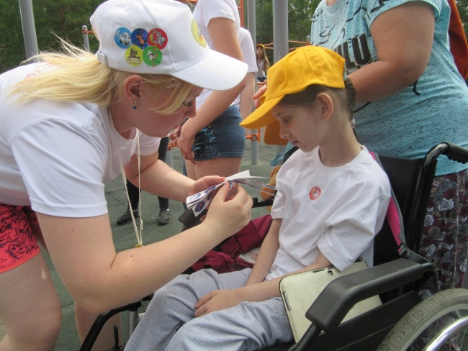
- ПИШЕМ
- ЗАЩИЩАЕМ
РЕАЛИЗУЕМ -

Slide 5
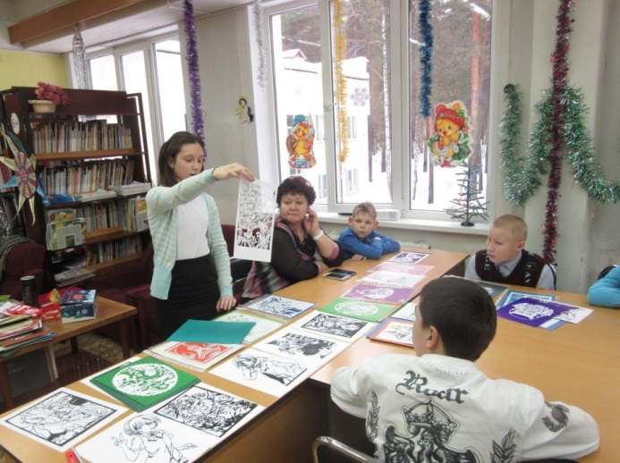
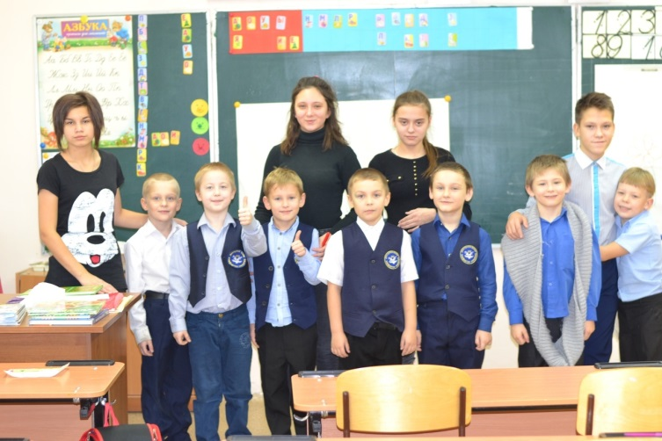
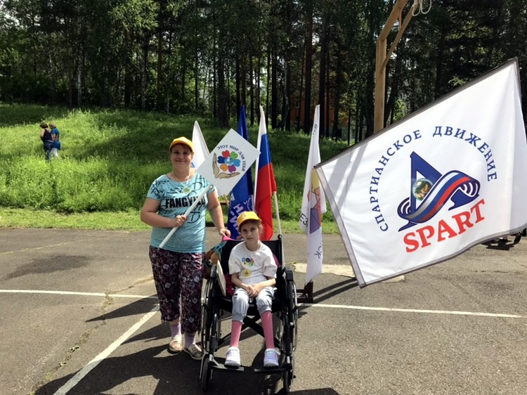
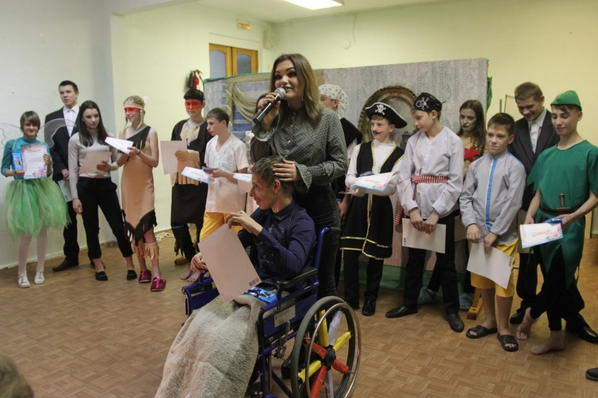
СОЦИАЛЬНЫЕ ПРОЕКТЫ

Slide 6
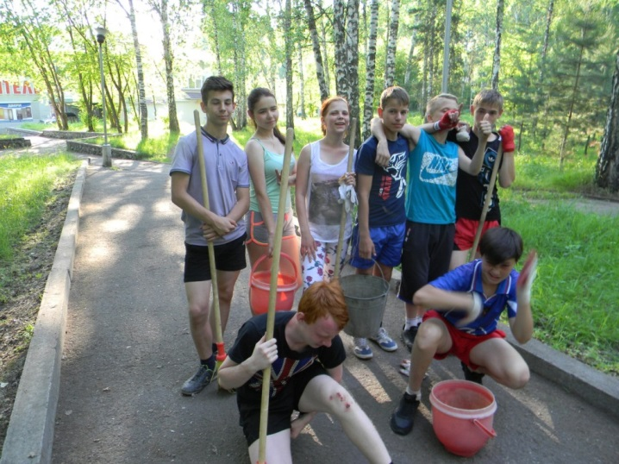
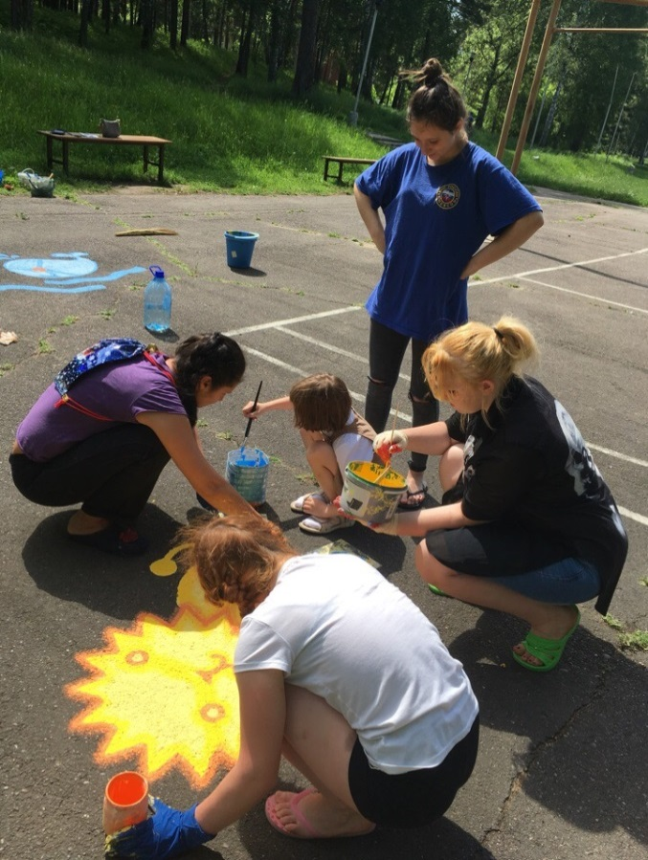
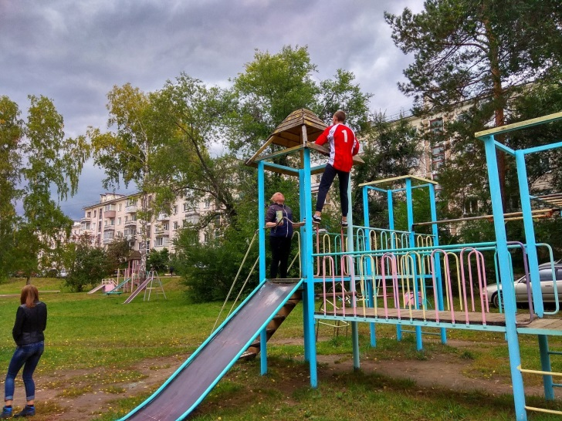
Проекты по благоустройству

Slide 7
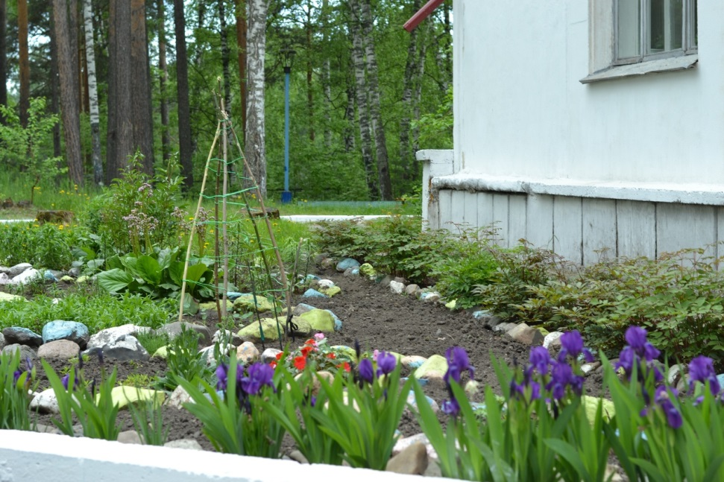
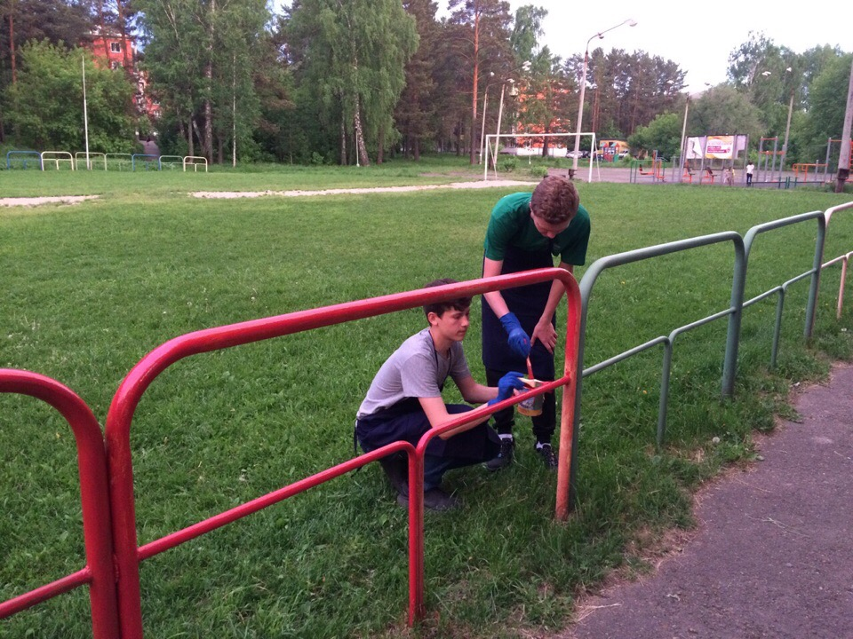
Трудовая деятельность
Озеленение территории
детского дома
Трудовой отряд
Старшеклассников (ТОС)

Slide 8
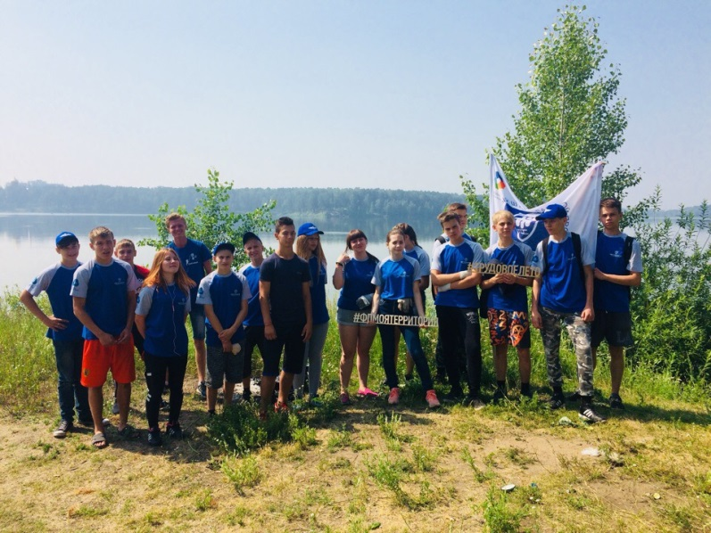
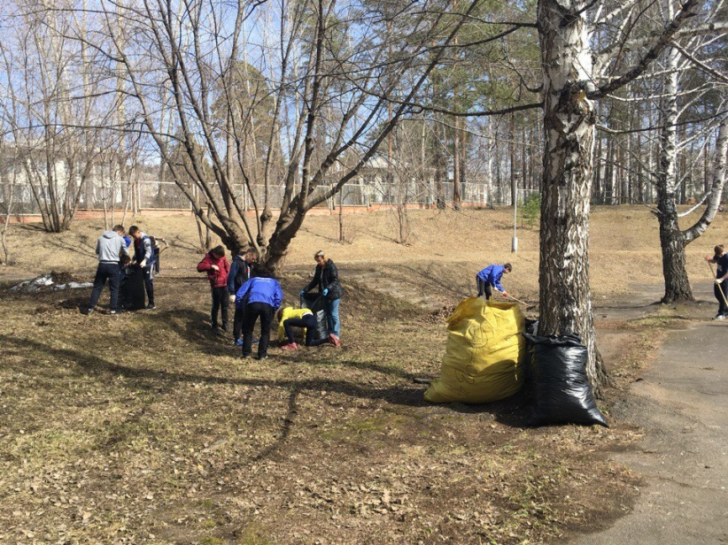
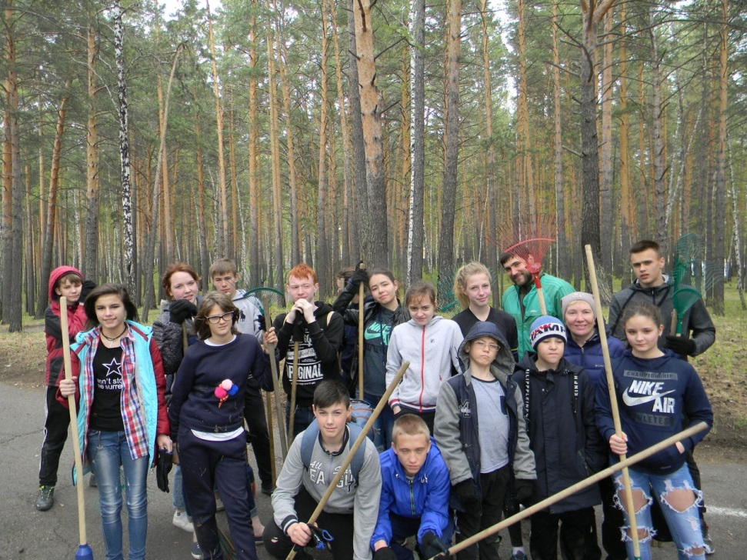
Акции по благоустройству города

Slide 9
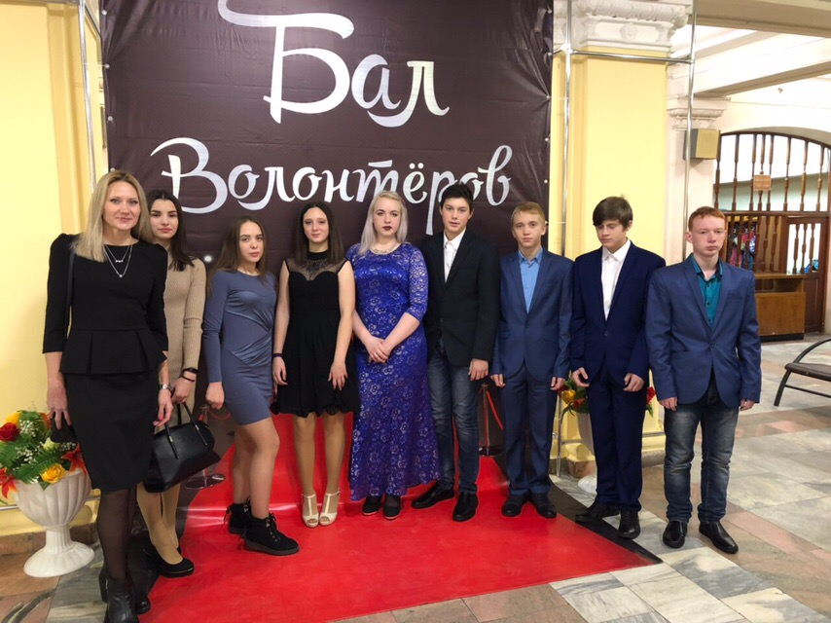
Активная гражданская
позиция

Slide 10
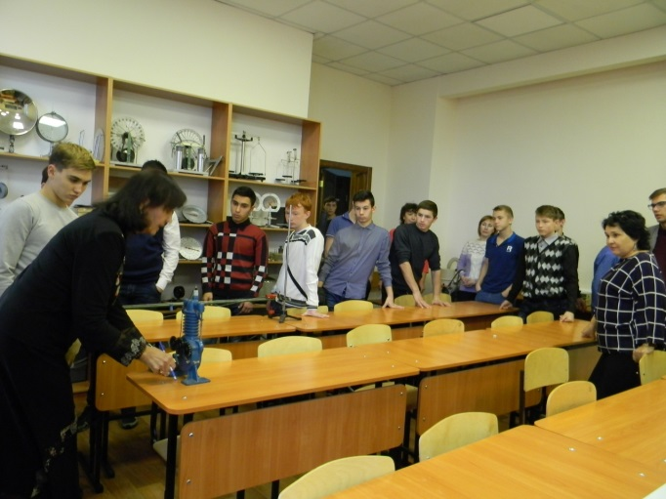
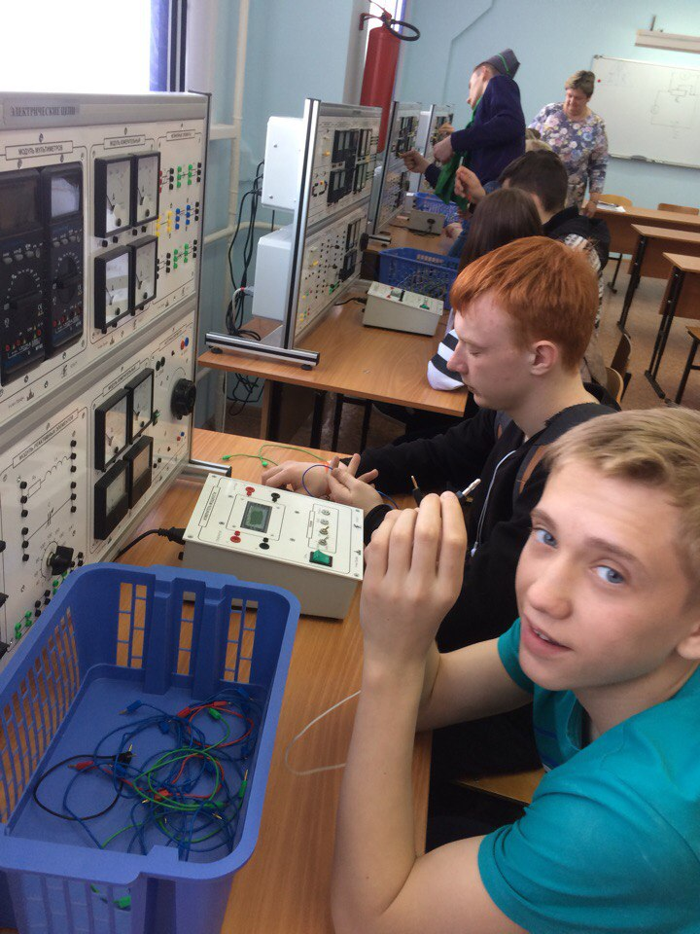
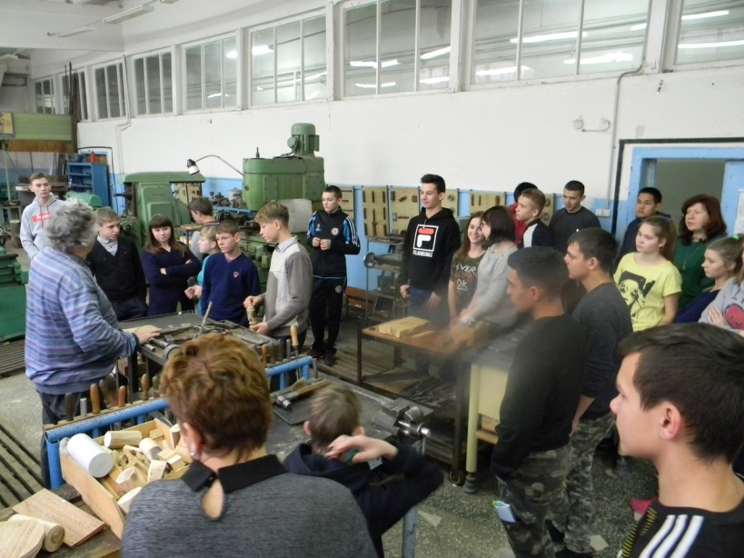
ПРОФОРЕНТИРОВАНИЕ

Slide 11
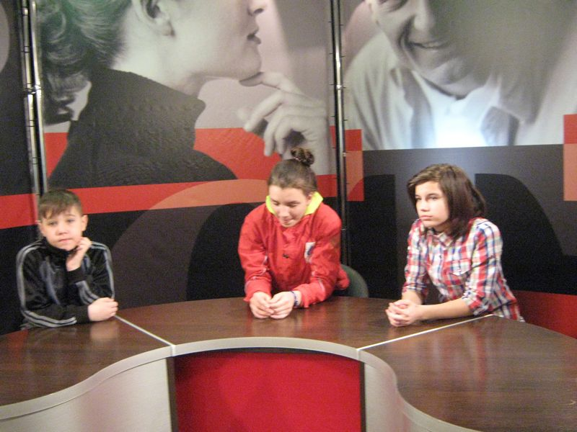
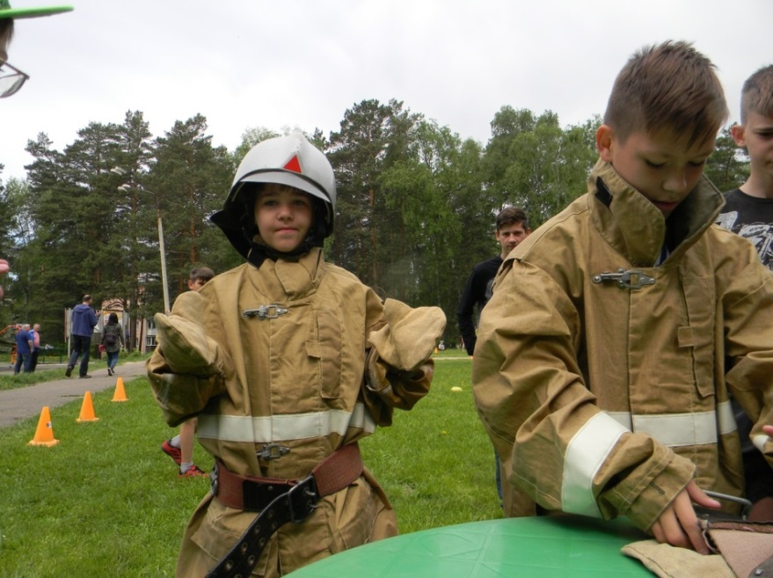
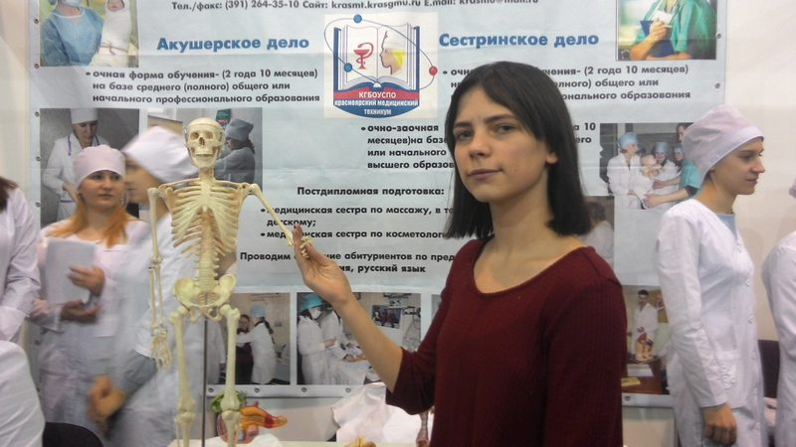

Slide 12
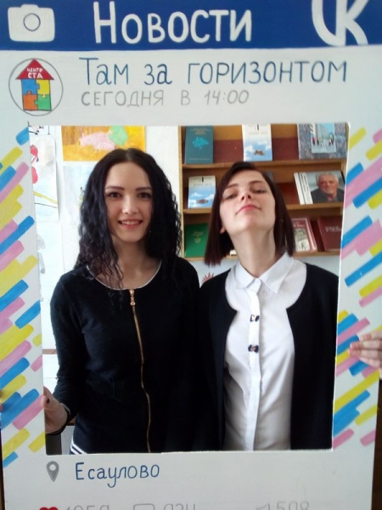
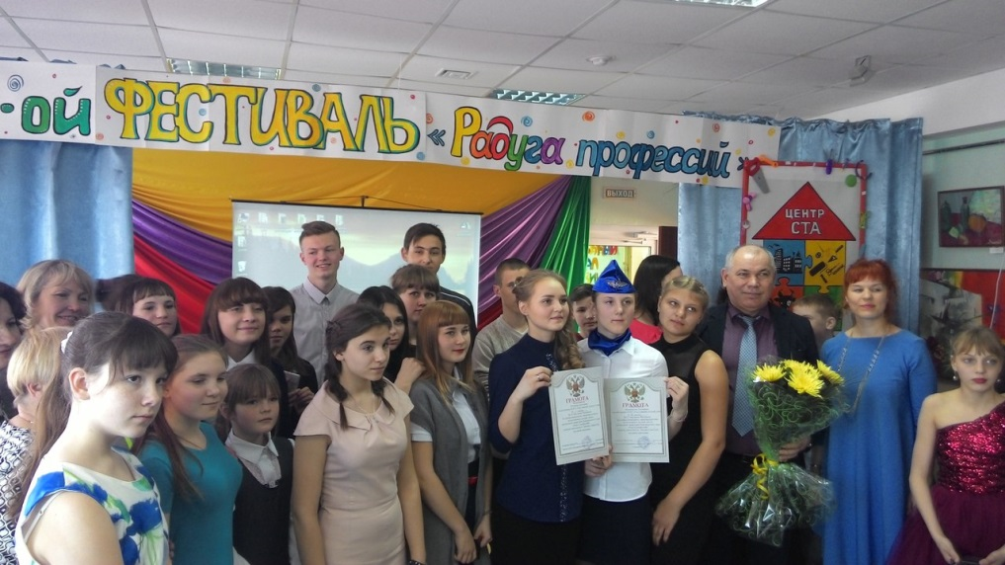
ОКРУЖНЫЕ
ПРОФОРИЕНТАЦИОННЫЕ
ФЕСТИВАЛИ:
ТАМ ЗА ГОРИЗОНТОМ
РАДУГА ПРОФЕССИЙ

Slide 13
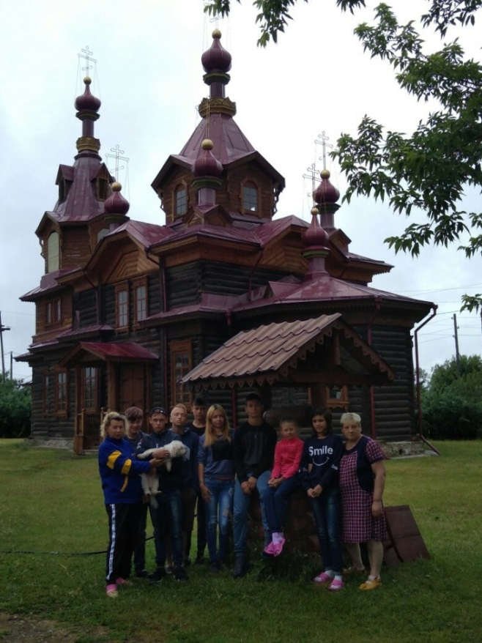
ДУХОВНОЕ ВОСПИТАНИЕ
ПРОЕКТ ДУХОВНО-НРАВСТВЕННОГО
ВОСПИТАНИЯ «МИР ДОБРА»

Slide 14
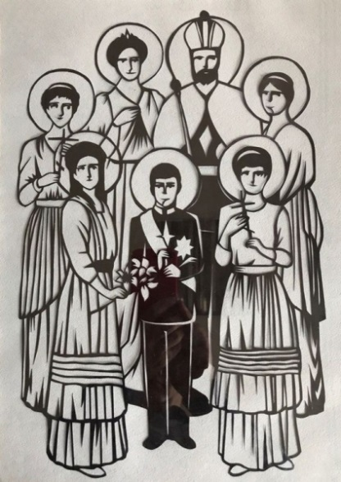
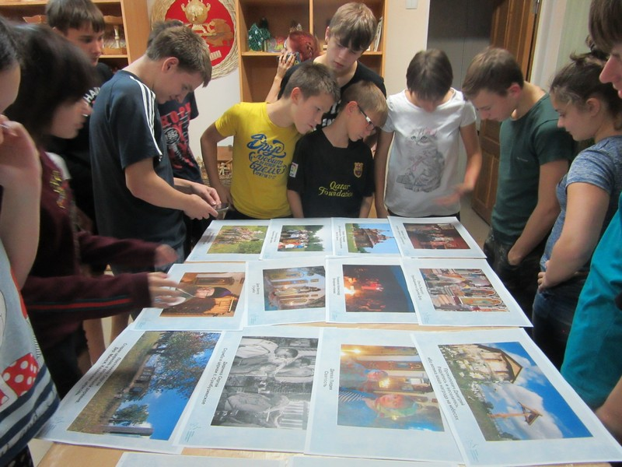

Slide 15
Акции, мероприятия
городского и краевого уровня,
организованные детским домом
Городские мероприятия, акции | Краевые (окружные) мероприятия
Ежегодная акция: Велопробег «Юбилейное кольцо» | Интенсивная школа : «Юный спасатель»
Ежегодный праздник, посвященный Дню Матери: «Семейные спартианские игры» | Ежегодные игры: «Зимние Спартианские игры»
 | Военные сборы: «Защитники Отечества»

Slide 16
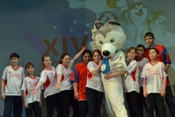
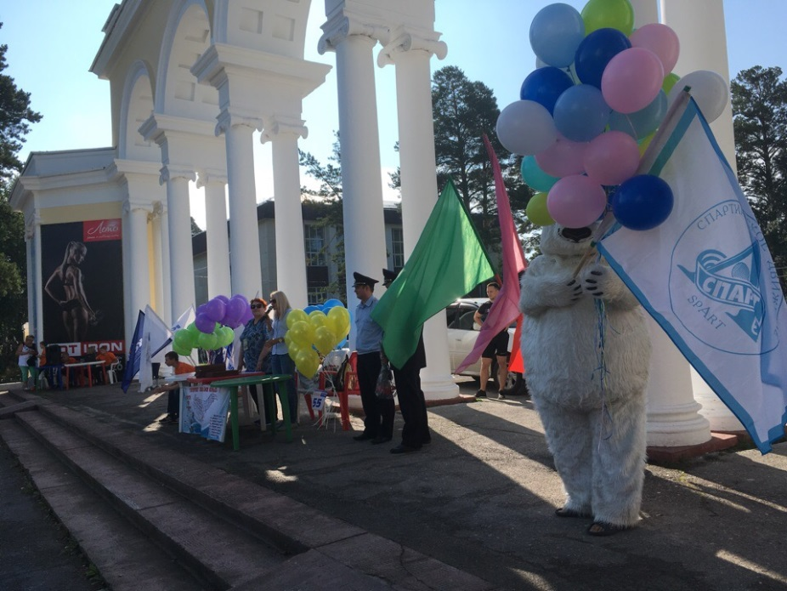
Городские акции, мероприятия
Зимние Спартианские
игры
ВЕЛОПРОБЕГ -

Slide 17
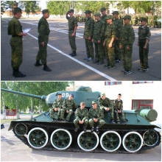
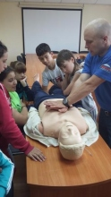
Краевые (окружные)
мероприятия
Защитники Отечества
Юный Спасатель

Slide 18
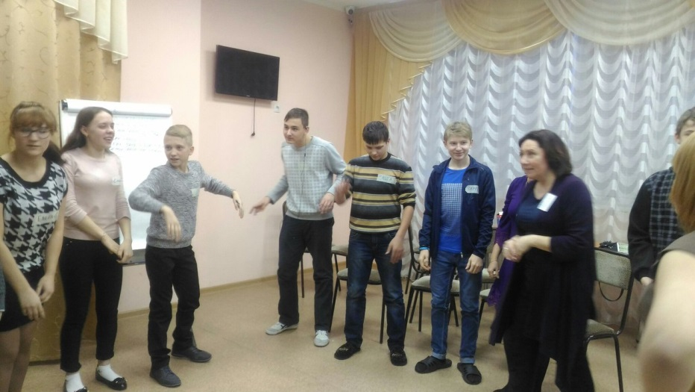
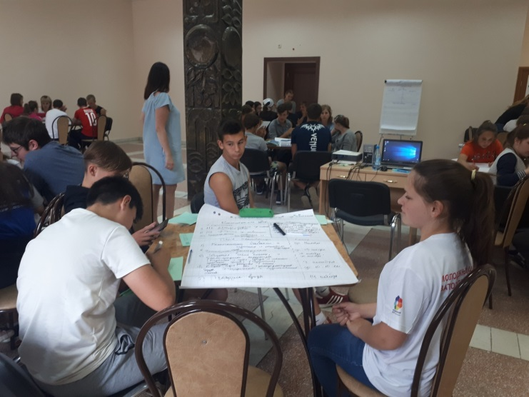
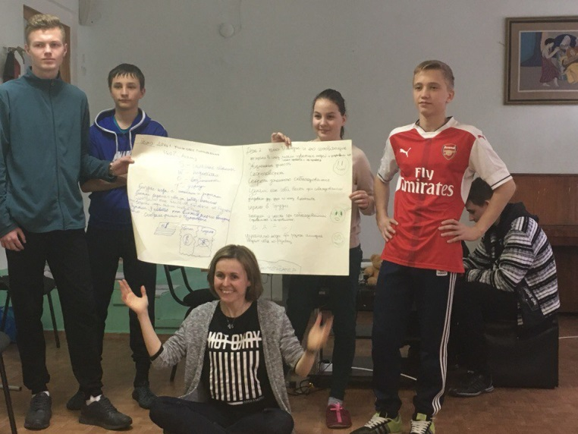
Психологические тренинги

Slide 19
ДОПОЛНИТЕЛЬНОЕ
ОБРАЗОВАНИЕ
ПРОГРАММА «ЧЕРЕЗ ТЕРНИИ К ЗВЕЗДАМ»
ТВОРЧЕСКОЕ НАПРАВЛЕНИЕ | СПОРТИВНОЕ НАПРАВЛЕНИЕ
студия бересты и деревообработки | общая физическая подготовка
студия плетения лозы и рогоза | занятия с элементами йоги
студия художественной обработки соломки | настольный теннис

Slide 20
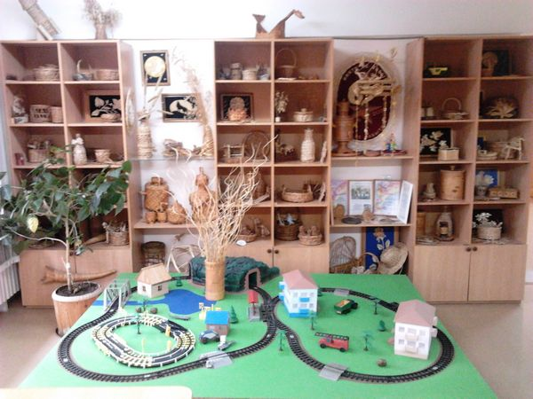
ТВОРЧЕСКИЕ РОССЫПИ

Slide 21
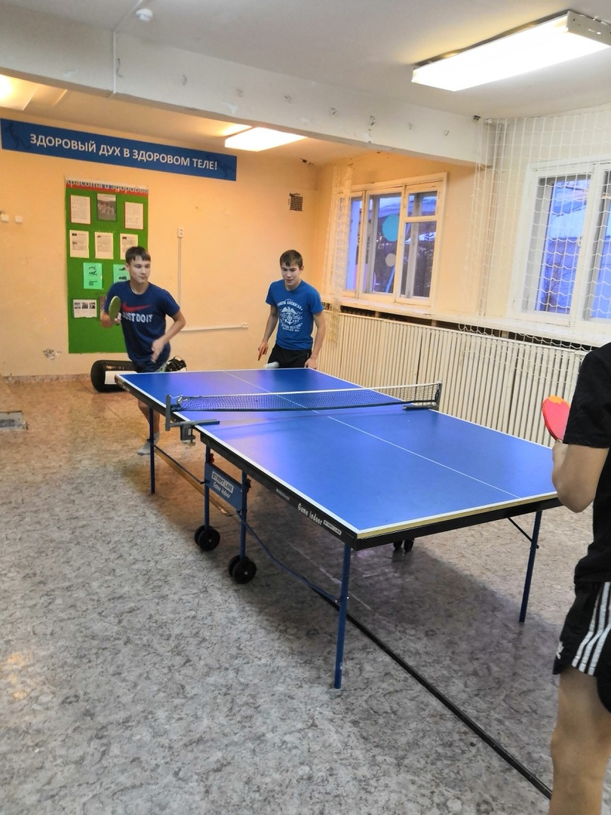
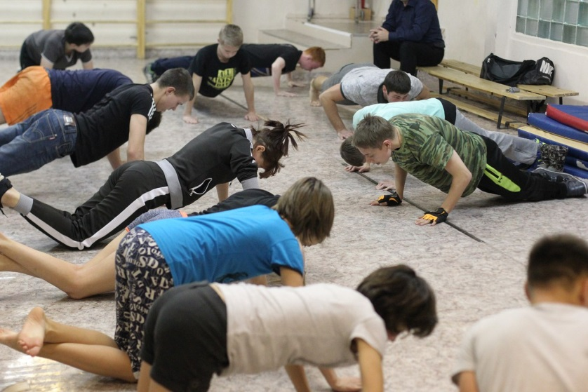
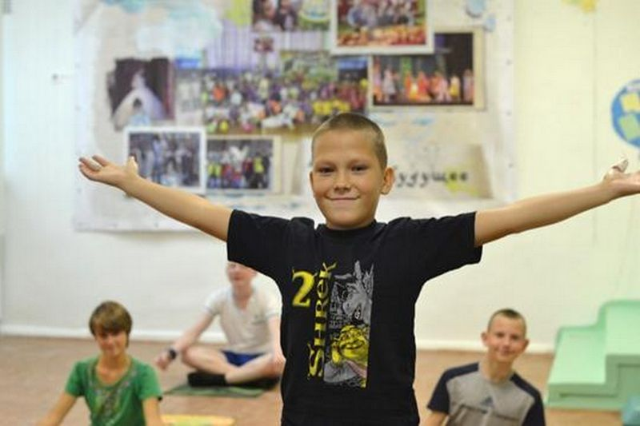
Спортивное направление

Slide 22
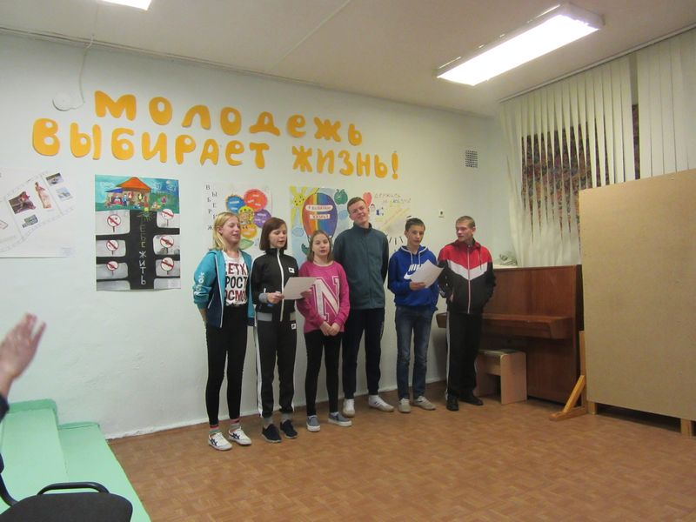
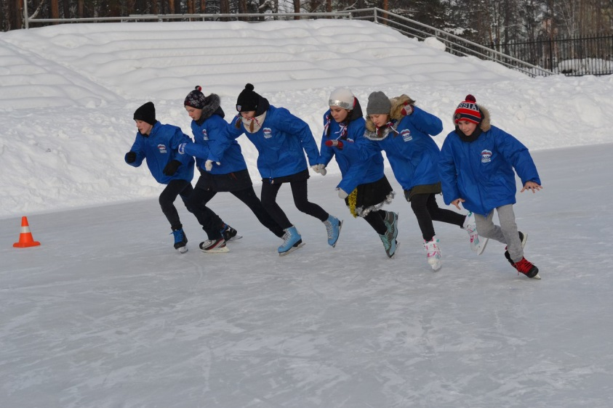
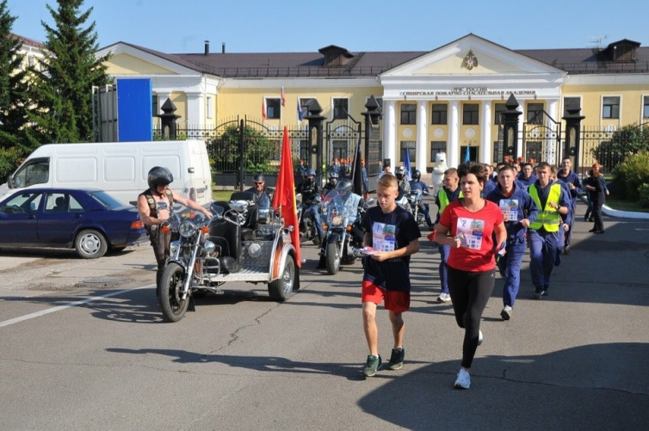
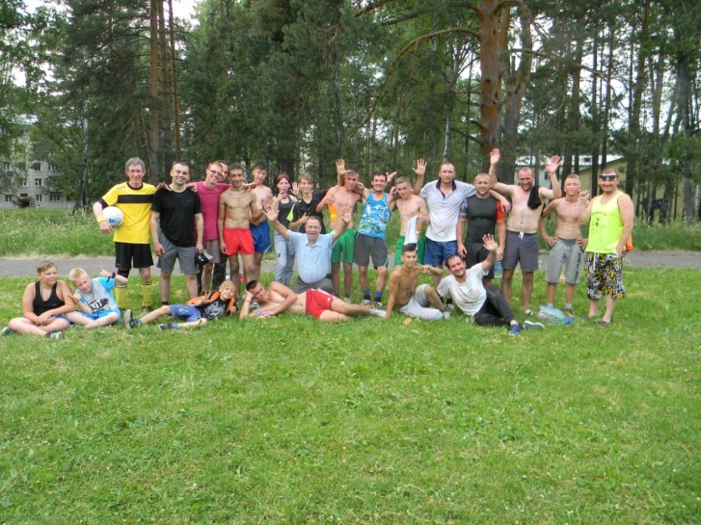
Здоровый образ жизни

Slide 23
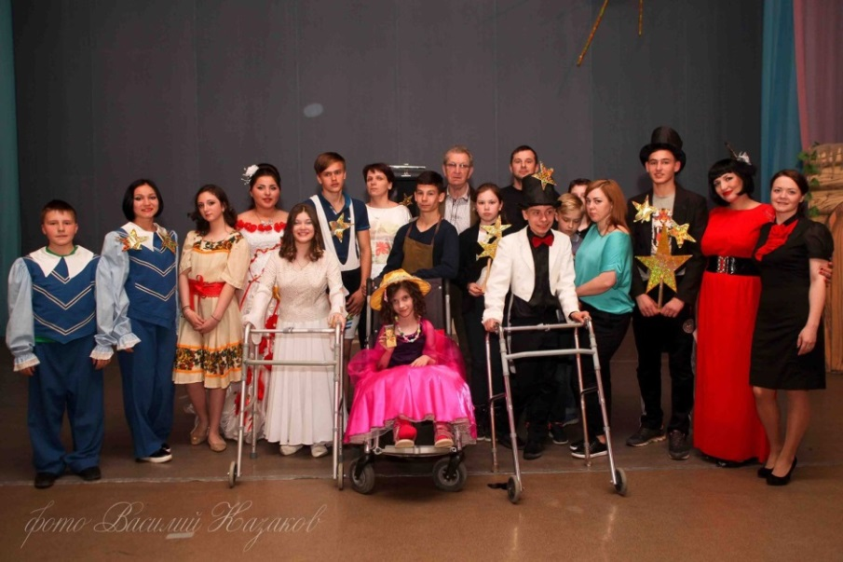
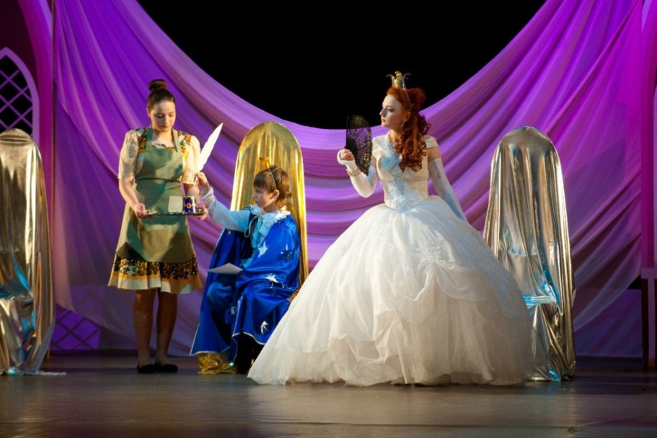
ТЕАТРАЛЬНАЯ ДЕЯТЕЛЬНОСТЬ
«Ты особенный!»
«Рождество в Унылом
Королевстве»

Slide 24
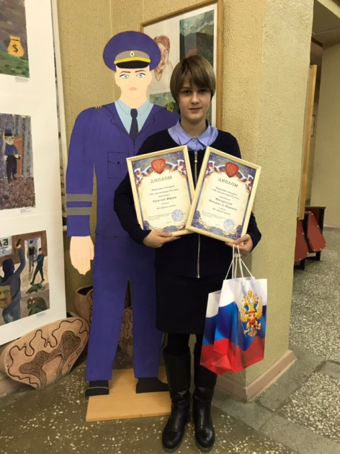
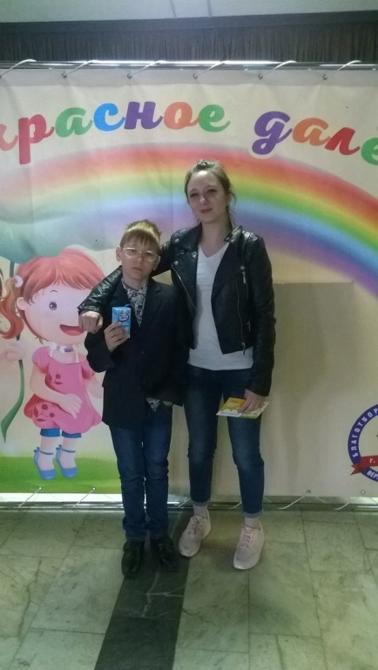
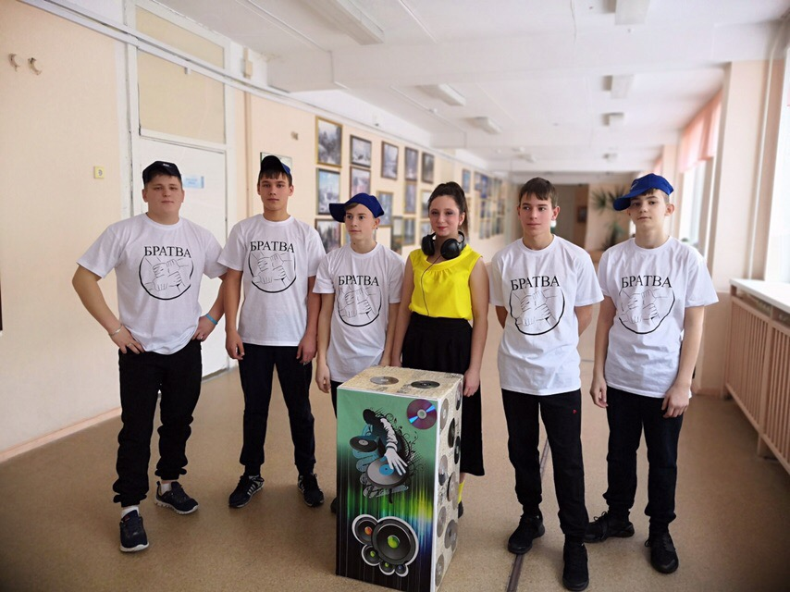
конкурсы

Slide 25
СОРЕВНОВАНИЯ

Slide 26
Безопасность
жизнедеятельности

Slide 27
Военно-патриотическое воспитание

Slide 29
ШКОЛА ВЕРХВОЙ ЕЗДЫ
«ЛОШАДКА»

Slide 30
Учебная деятельность

Slide 31
Совет лидеров
Направления:
Учебная деятельность
Трудовая деятельность
Спортивная деятельность
Профилактическая деятельность
Культурная деятельность

Slide 32
Домашние праздники

Slide 33
Праздники в Домике

Slide 34
Городские праздники

Slide 35
Семейные формы
жизнеустройства

Slide 36
Интересный досуг

Slide 37
Летний отдых

Slide 38
Официальный сайт
http://железногорскийдетскийдом.рф

Slide 39
ГРУППА В ВКОНТАКТЕ
«Железногорский Детский Домик»
https://vk.com/club82718657

Slide 40
СПАСИБО ЗА ВНИМАНИЕ

